Slide 1
Екологічна свідомість: від міфу до цінностей довкілля
Ольга Пруцакова

Slide 2
Тотем

Slide 3
Чурінги племені аміру (Австралія)

Slide 4
Тотемізм в українській культурі

Slide 5
Зоолатрія – культ священних тварин

Slide 6
Фітолатрія

Slide 7
Іґгдрасілль

Slide 8
Подвиги Геракла

Slide 9
Франціск Асізький

Slide 10
Мезинська стоянка (Чернігівська область)

Slide 11
Амвросіївське костище, Амвросіївська стоянка (Донецька область)

Slide 12
Українська міфологія (Валерій Войтович)

Slide 13
Цінності довкілля

Slide 21
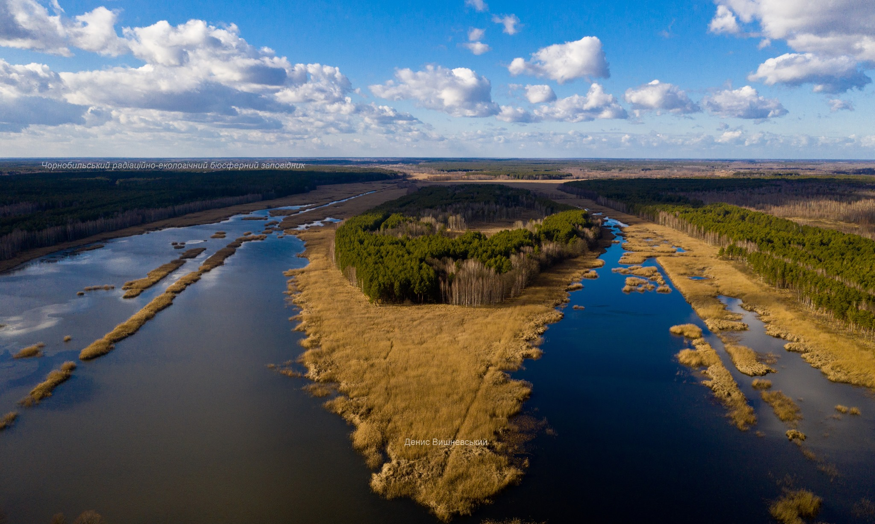
Дякую за увагу !

